Slide 1







Slide 2

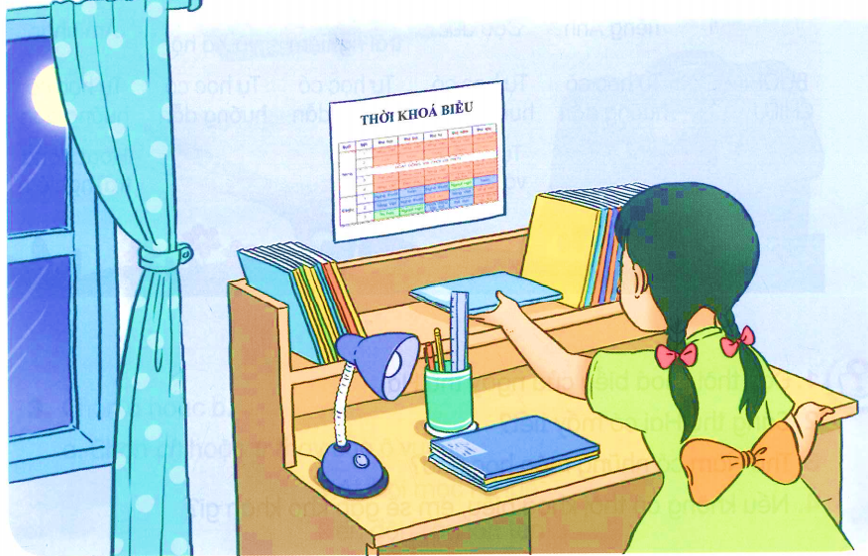

Em làm thế nào để biết được các môn học trong ngày, trong tuần?
Chia sẻ nhóm đôi

Slide 3



Nhờ mẹ nhắc
Hỏi thầy cô
Tự ghi nhớ

Slide 4
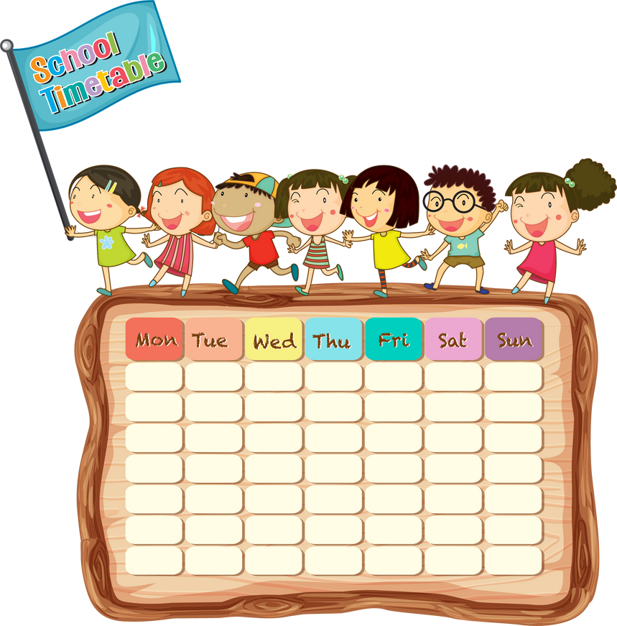
Xem thời khoá biểu

Slide 5






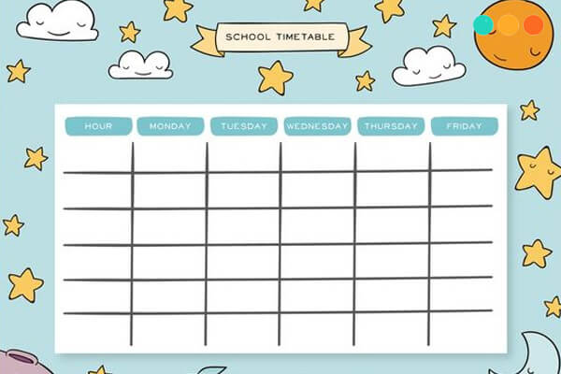
Notes:
Để biết được các môn học trong tuần, các em cần xem thời khoá biểu của lớp. Chúng ta cũng cần biết cách đọc thời khoá biểu cũng như các bài đọc trình bày dưới hình thức biểu bảng và cũng cần ghi nhớ các thông tin trong biểu bảng. Qua bài đọc Thời khoá biểu, chúng ta sẽ có thêm các kĩ năng đó.

Slide 6


Slide 7

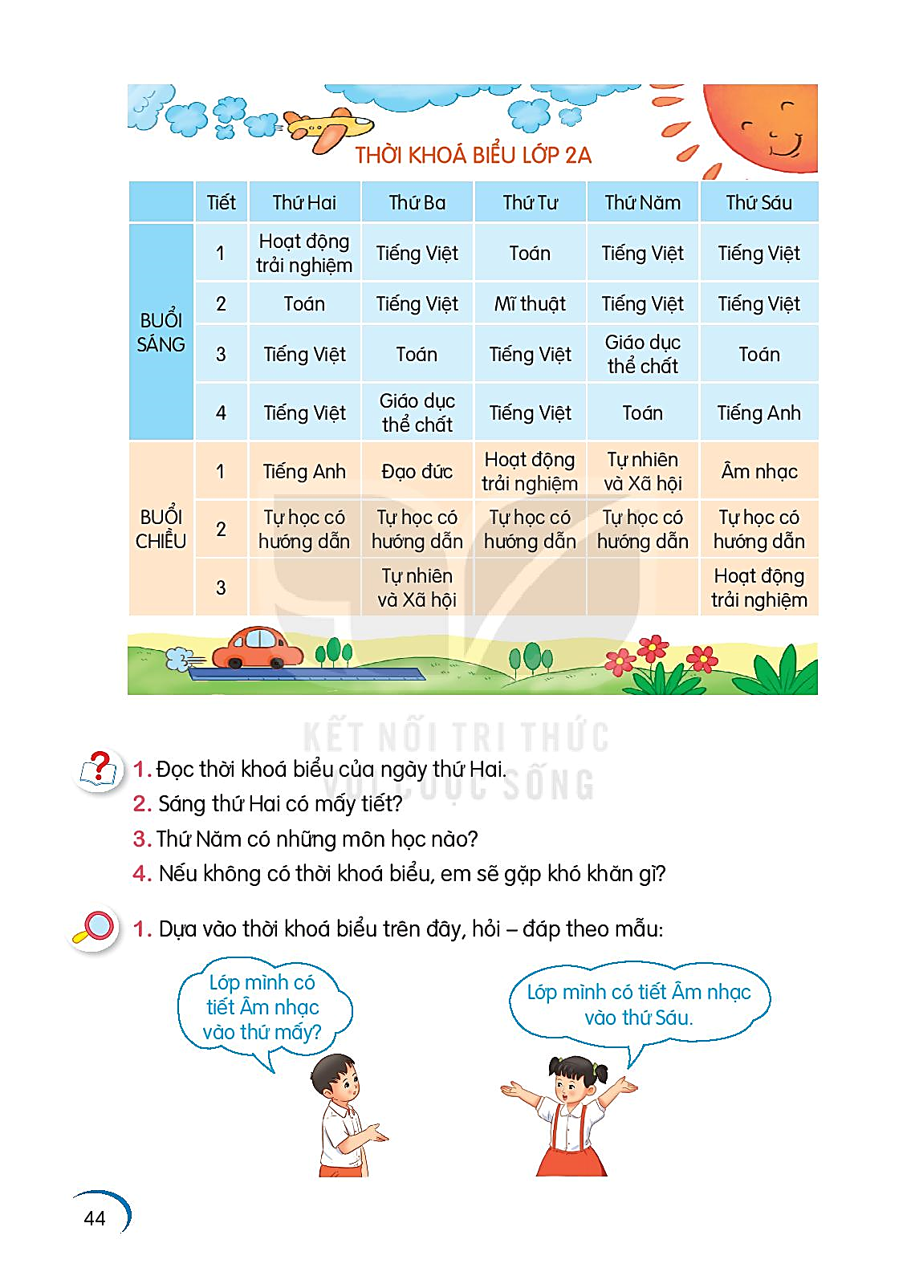
Đọc mẫu
THỜI KHÓA BIỂU
Thời khóa biểu cho biết thời gian học các môn của từng ngày trong tuần. Thời khóa biểu gồm nhiều cột dọc và nhiều hàng ngang. Các bạn học sinh thường đọc thời khóa biểu theo trình tự thứ - buổi – tiết – môn.

Slide 8


thời khóa biểu
trải nghiệm
trình tự

Slide 9
Cách ngắt nhịp
VD: Thứ Hai/ buổi sáng/ tiết 1/ Tiếng Việt/ tiết 2 / Toán...

Slide 10


Thời khóa biểu: Bản kê thời gian lên lớp các môn học khác nhau của từng ngày trong tuần

Slide 11




Slide 13






Tạm biệt và hẹn gặp lại
các con vào những tiết học sau!

